Slide 1


Rakentamisen ajankohtaisseminaari 2018
Ympäristömisteriön asetus rakennusten paloturvallisuus 1.1.2018

Slide 2
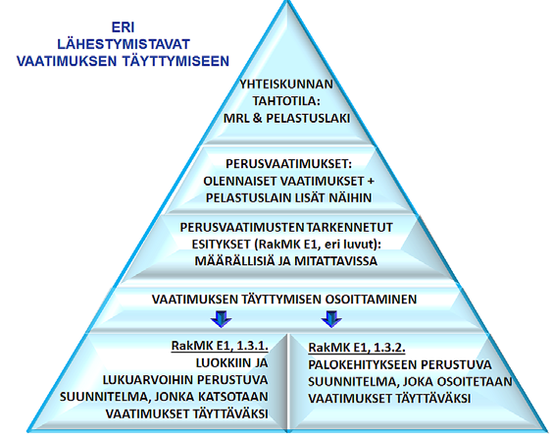
Toiminnallisen palomitoituksen kulku

Slide 3
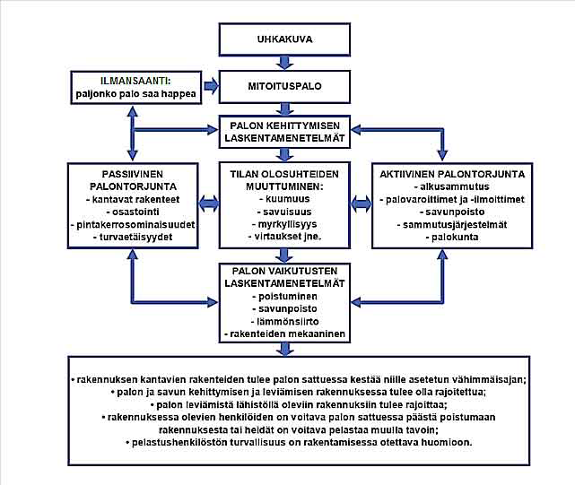
Toiminnallisen palomitoituksen kulku

Slide 4
TOPTEN-rakennusvalvontojen yhtenäiset käytännöt
Suomen rakentamismääräyskokoelman asetukset ja ohjeet sekä osittain myös maankäyttö- ja rakennuslaki ovat uudistuneet 1.1.2018. TOPTEN -rakennusvalvonnat tekevät yhteistyötä, jolla säännöksiä ja säännösmuutoksia lähestytään tulkintoja yhtenäistävällä tavalla. TOPTEN -rakennusvalvontoja ovat Helsinki, Espoo, Tampere, Vantaa, Oulu, Turku, Jyväskylä, Lahti, Kuopio, Pori ja Kouvola. Yhteistyöhön ovat liittyneet myös Kauniainen, Vaasa, Lappeenranta ja Lohja. Yhteistyössä ovat mukana myös Rakennusteollisuus RT ry, RAKLI ry, SKOL ry ja RALA ry. Yhteistyön tuloksena syntyvät käytännöt julkaistaan tällä sivustolla (Korteissa ylätunniste "TOPTEN -rakennusvalvonnat") ENSIMMÄISET 31.1.2018 JULKAISTUT YHTENÄISET KÄYTÄNNÖT 115 01, Rakennettavaksi sallitun kerrosalan ylitys 115 08 A, Asuinkerrostalon pinta-alataulukko (taulukko) 117 01 B, Rakenteiden suunnittelun ja toteutuksen perusteet -asiakirja 117 a 01 D, Rakennesuunnittelun ja pohjarakennesuunnittelun yleisiä periaatteita 117 a 02 C, Suunnittelijan kelpoisuus ja suunnitelmien tarkastaminen kantavan rakenteen suunnittelun sisältyessä CE- merkintään 117 a 07 A, Kantavien metallipintaisten sandwichelementtien tuotehyväksyntä 120 f 02 B, Rakennesuunnittelijan kelpoisuus, tulkintaohje 120 f 03 A, Pohjarakennesuunnittelijan kelpoisuus, tulkintaohje 122 e 01 A, Vastaavan työnjohtajan kelpoisuus, tulkintaohje 117 b 23, Irtaimistovarastot asuinkerrostalossa, alle 24 m

Slide 5
Mikä muuttuu?
Nyt
• Ympäristöministeriön asetuksella annetut määräykset ja ohjeet,
RakMK E1, E3
• Ympäristöministeriön asetuksella annetut ohjeet, RakMK E2, E4,
E7, E9
• Ym:n päätöksellä annettu ohje RakMK E8
Alkaen 1.1.2018
• Ympäristöministeriön asetus rakennusten paloturvallisuudesta
• Ympäristöministeriön asetus pienistä savupiipuista
• Ym:n työjärjestyksen perusteella annetut ohjeet
• Asetuksen säännökset (vaatimukset) ja ohjeet kootaan Suomen
rakentamismääräyskokoelmaan

Slide 6
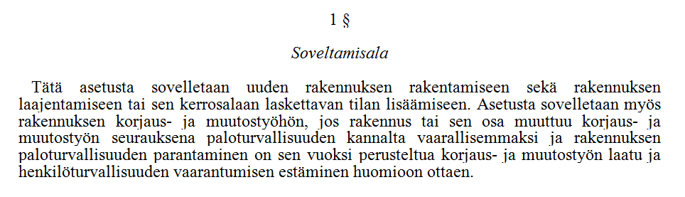
1§ Soveltamisala

Slide 7
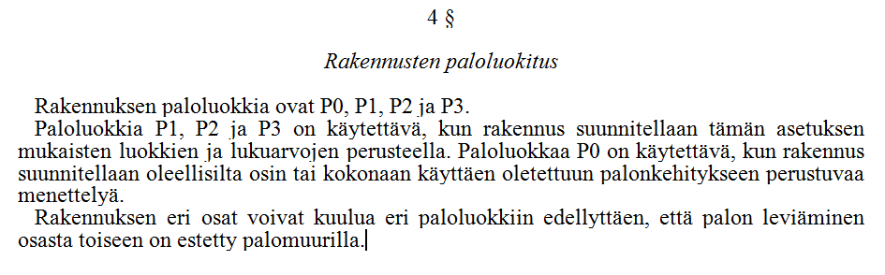
4§ Rakennusten paloluokitus

Slide 8
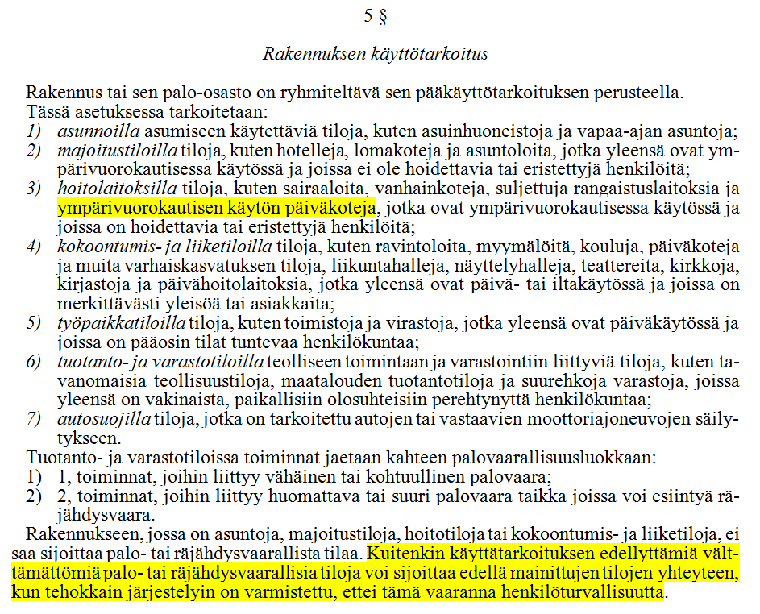
5§ Rakennusten käyttötarkoitus

Slide 9
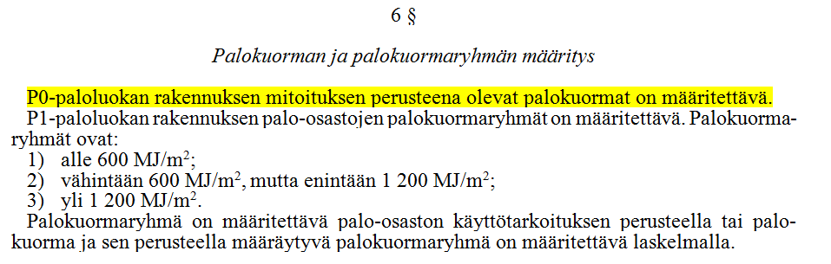
6§ Palokuorman ja palokuormaryhmän määritys

Slide 10
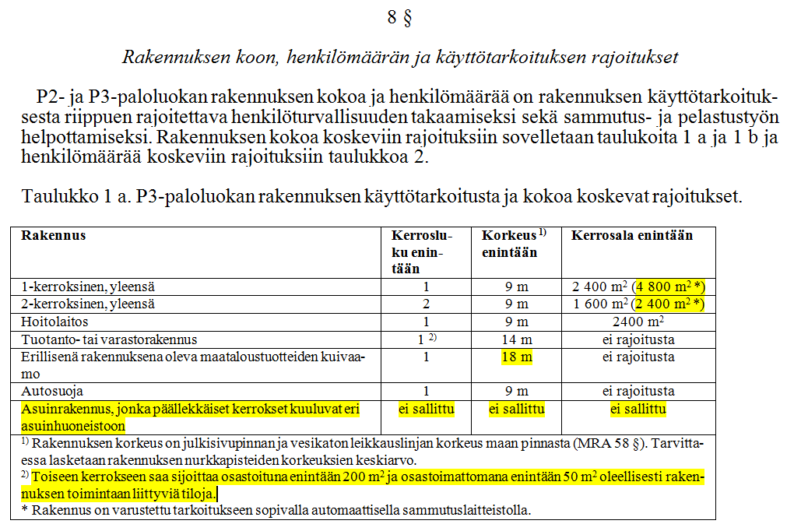
8§ Taulukko 1 a

Slide 11
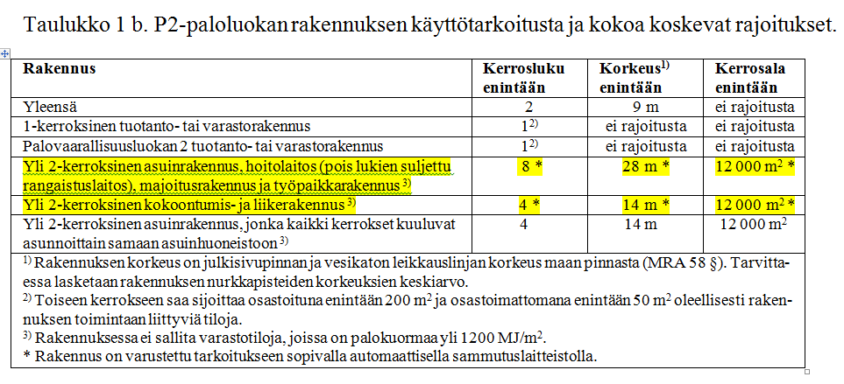
Taulukko 1b

Slide 12
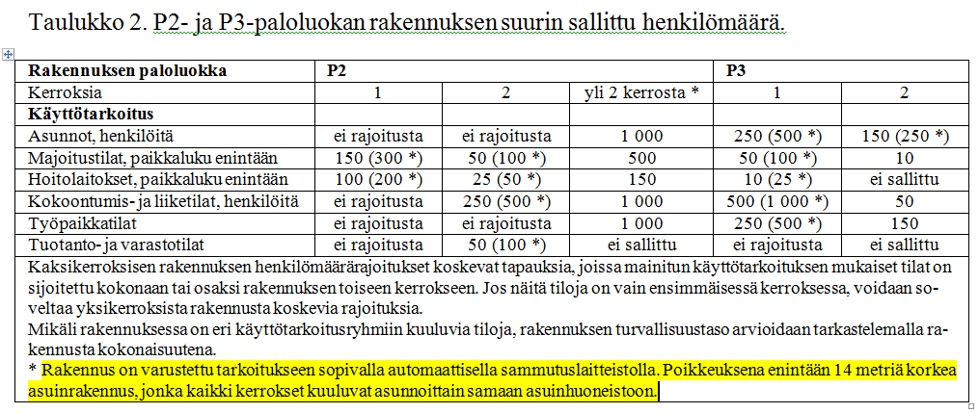
Taulukko 2.

Slide 13
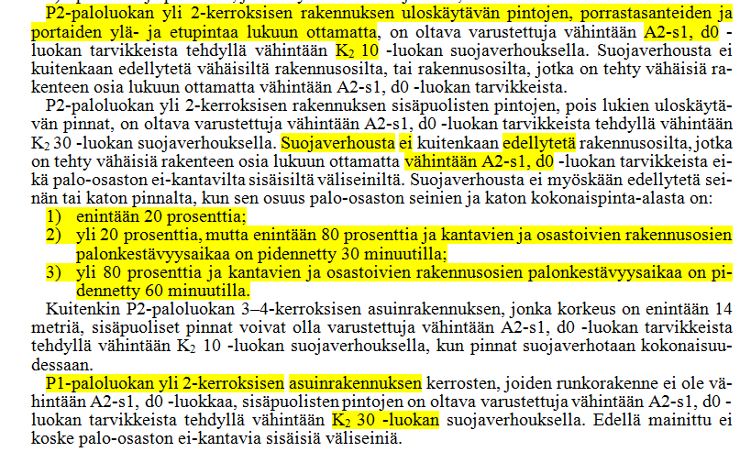
P2-paloluokan yli 2-kerroksiset rakennukset 20% jne

Slide 14
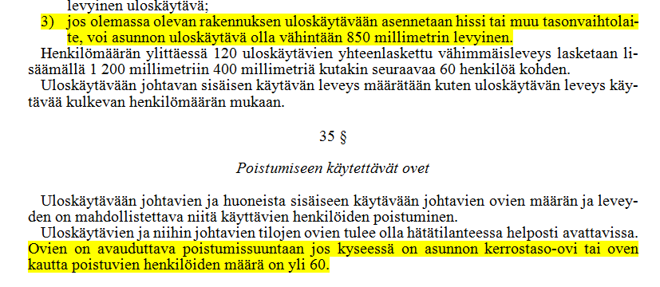
Uloskäytävän mitat 850mm

Slide 15
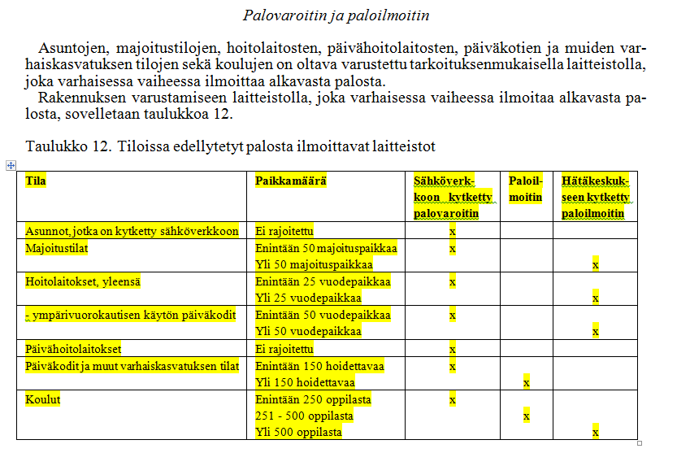
Palovaroitin ja paloilmoitin

Slide 16
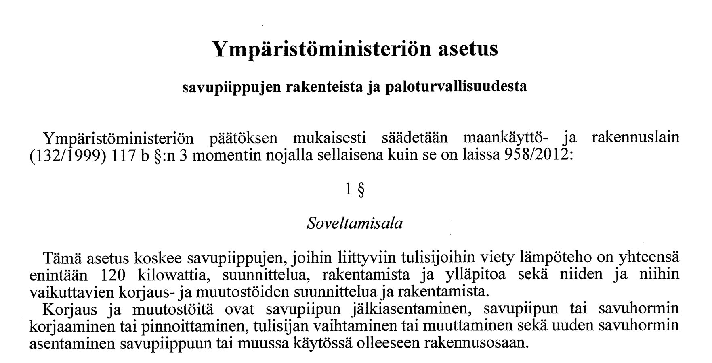
Uusi E3

Slide 17
Kiitos
Jyri Silmäri
pelastuspäällikkö
044 7943750
jyri.silmari@espl.fi

